Slide 1

Lógica de programação
Aplicações práticas

Slide 2
Lógica de Programação e Fluxograma
Vamos aprender os fundamentos da lógica de programação e como representar algoritmos com fluxogramas.

Slide 3
O que é Lógica de Programação?
Lógica de programação é o conjunto de regras e sequências que definem como resolver problemas usando algoritmos.
Ajuda a pensar de forma estruturada e eficiente.

Slide 4
Conceitos Básicos
Algoritmo: sequência de passos para resolver um problema
Variáveis: espaços para armazenar dados
Operadores: símbolos que realizam operações (ex: +, -, *, /)
Condições: decisões baseadas em testes (ex: se... então...)
Laços: repetições de ações (ex: enquanto, para)

Slide 5
Exemplo de Algoritmo
Problema: Verificar se um número é par ou ímpar
Algoritmo:
Ler o número
Se o número % 2 == 0, então é par
Senão, é ímpar
Mostrar o resultado

Slide 6
Dicas para a criação de um algoritmo
Entenda bem o problema.
Antes de começar, leia com atenção e compreenda o que precisa ser resolvido. Pergunte-se:
Quais são os dados de entrada?
Qual é o resultado esperado?
Existem regras ou restrições?

Slide 7
Dicas para a criação de um algoritmo
Ignore seu conhecimento prévio.
Quando você acorda e sai da cama, acaba realizando uma série de coisas que nem precisou ‘pensar’ para realizá-la. Uma máquina não esse seu conhecimento. Muitas vezes é necessário transformar essa ação em pequenos passos para descrevê-los.

Slide 8
Dicas para a criação de um algoritmo
Tudo que é cíclico, precisa ser desfeito.
Caso você faça uma ação repetitiva ou que precisa ser desfeita (tipo quando se abre uma gaveta), é necessário ter em mente que citar a ação e desfazê-la no seu algoritmo.

Slide 9
Dicas para a criação de um algoritmo
Seja claro e objetivo.
Evite passos confusos ou ambíguos. Um bom algoritmo pode ser seguido por qualquer pessoa com o mínimo de instrução.

Slide 10
Atividade
Crie seu algoritmo para realizar a atividade:
ESCOVAR OS DENTES

Slide 11
O que é um Fluxograma?
Fluxograma é uma representação gráfica de um algoritmo.
Utiliza símbolos para mostrar o fluxo de execução de um programa.

Slide 13
Principais Símbolos de Fluxograma
- Elipse: início/fim
- Retângulo: processo
- Losango: decisão
- Paralelogramo: entrada/saída
- Setas: direção do fluxo

Slide 14
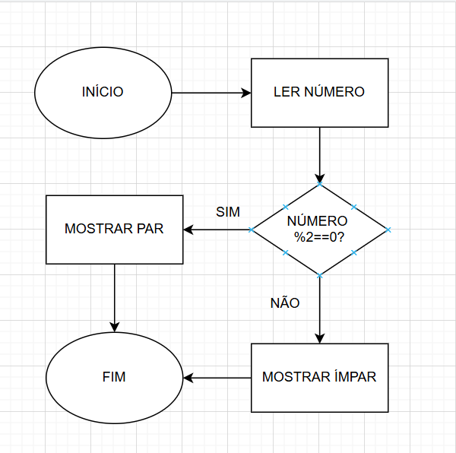
Exemplo de Fluxograma
Fluxograma para verificar se um número é par ou ímpar:

Slide 15
Atividade
Crie seu fluxograma para representar seu algoritmo:
ESCOVAR OS DENTES

Slide 16
Atividade 1: Algoritmo
Escreva um algoritmo para:
Calcular a média de três notas
Verificar se o aluno está aprovado (média >= 6)
Mostrar a situação do aluno

Slide 17
Atividade 2: Fluxograma
Desenhe o fluxograma do algoritmo da Atividade 1.
Use os símbolos corretos e organize o fluxo de forma clara.

Slide 18
Reflexão
- Como a lógica de programação pode ajudar em outras disciplinas?
- Você já usou algum tipo de algoritmo no seu dia a dia?

